Slide 1
AIDS 2020
Toolkits
Remède contre le VIH
PRODUIT PAR IAS – INTERNATIONAL AIDS SOCIETY
Juillet 2021

Slide 2
Table des matières
Introduction……………...………………………………………………………………………………….............................................................................................................................................3
Une première rémission à long terme de l'infection chronique au VIH-1 sans myéloablation ?.............................................................................5
Effets des inhibiteurs des points de contrôle immunitaires sur les réponses immunitaires spécifiques
anti-VIH et sur le réservoir du VIH chez les personnes vivant avec le VIH atteintes de cancer..................................................................................6
Participation volontaire à des interruptions analytiques de traitement (ATI) de courte et longue durée pendant des essais
cliniques de rémission du VIH................................................................................................................................................................ ...............................................7
Les lymphocytes Th17 sont des cibles précoces du VIS lors de la phase aigüe d'infection par voie vaginale de macaques rhésus..............................................................................................................................................................................................................................................................8
Induction d'anticorps neutralisants à large spectre et protection contre une infection par un virus chimérique pathogène
SHIV (HIV-1/SIV) hétérologue de niveau 2 ("tier-2", plus résistants à la neutralisation) grâce à un vaccin à ARN messager chez les macaques.....................................................................................................................................................................................................................................................9

Slide 3
Introduction
Bien que l'ART associant trois médicaments ait permis de substantiellement améliorer la santé des personnes vivant avec le VIH, il est peu probable que l'ART seule puisse mettre fin à l'épidémie. Afin de pleinement enrayer la trajectoire de l'épidémie, une intervention à court terme qui entraînerait l'éradication ou un contrôle durable du virus, pourrait être nécessaire.
Une stratégie de guérison serait susceptible d'améliorer considérablement la qualité de vie des individus en réduisant les risques de comorbidités, les inconvénients liés au traitement, la stigmatisation et le fardeau socioéconomique.
Face à la récente stagnation des financements pour les programmes anti-VIH et à l'incertitude quant à la stabilité à long terme des programmes existants, un remède contre le VIH pourrait s'avérer une solution financièrement durable pour consolider les progrès durement obtenus jusqu'à maintenant pour réduire le risque de résurgence de l'épidémie.

Slide 4
Vue d’ensemble
Remède contre le VIH
Rémission à long terme de l'infection chronique au VIH-1
Inhibiteurs des points de contrôle immunitaire
ATI de courte et longue durée
Lymphocytes Th17
Anticorps neutralisants à large spectre

Slide 5

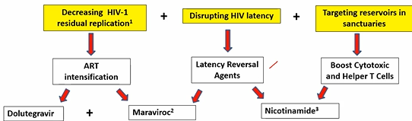
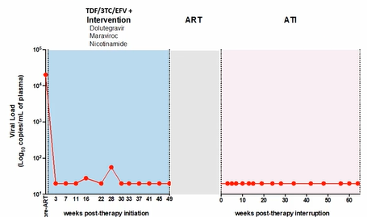
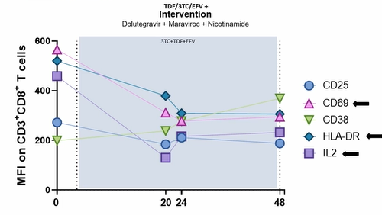
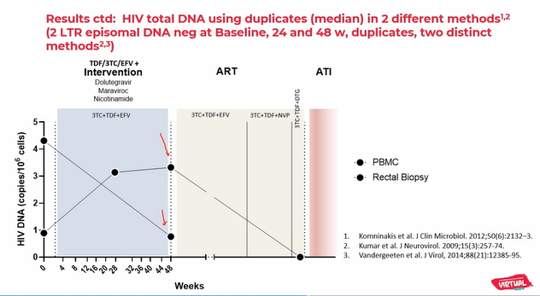
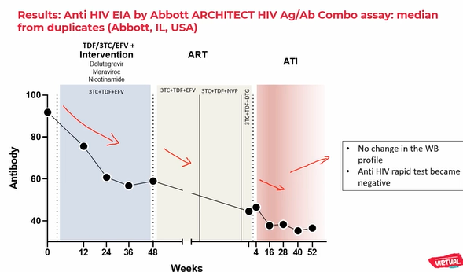
Remède contre le VIH
Une première rémission à long terme de l'infection chronique au VIH-1 sans myéloablation ?
La rémission se définit comme la maintenance de niveaux indétectables du virus pendant une période de temps longue sans effets négatifs sur la santé, suite à une interruption de l'ART.
Un sujet masculin de 35 ans inclus dans l'essai clinique SPARC 7, intégré dans le bras d'étude ayant reçu du nicotinamide et une ART intensifiée, a présenté une rémission à long terme (64,7 semaines) suite à une ATI.
Le nicotinamide a été utilisé en tant qu'agent de réversion et amplificateur de l'activité cytotoxique des lymphocytes T. Les médicaments utilisés pour l'intensification de l'ART étaient le maraviroc (MRV) et le dolutégravir (DLG).
Pendant l'ATI, aucun blip de charge virale (CV) n'a été enregistré ; les marqueurs de
lymphocytes-TCD8 ont diminué, ainsi que les titres d'anticorps du VIH, et aucun changement n'a été observé en Western Blot (WB).
Pas de détection de l'ADN total du VIH dans les cellules mononucléaires périphériques du sang suite à l'ATI.
Un suivi approfondi de tous ces paramètres, ainsi que le suivi des résultats des autres sujets inclus dans l'essai, sera essentiel pour évaluer la réussite de cette intervention.
Ricardo Diaz, OAXLB0105
Cette diapositive a été élaborée par Natalia Laufer
Notes:
ESSAI CLINIQUE SPART 7
Conception de l'étude
Il s’agit d'un essai clinique randomisé, ouvert, pilote, preuve de concept [www.clinicaltrials.gov ; ID : NCT02961829]. Les participants à l'étude étaient tous des individus masculins (choix effectué en raison de la tératogénécité d'un des médicaments de l'étude [Gao XY et al, J Appl Toxicol 2017]).
Les participants randomisés ont été répartis dans les six bras de l'étude, avec cinq sujets par bras suivis toutes les quatre semaines pour un total de 48 semaines, avec des durées de suivi supplémentaires pour les participants ayant reçu un vaccin ciblant les cellules dendritiques (CD). Les sujets sélectionnés présentaient une suppression de charge virale effective sous ART depuis plus de deux ans, avec un nadir du taux de CD4+ >350, et des souches de VIH à tropisme R5 du VIH. Les participants ont été randomisés dans des groupes d'intervention distincts, comme suit : 1) Poursuite de l'ART (groupe témoin) ; 2) ART intensifiée (poursuite de l'ART+DTG et MVC [groupe 2]) ; 3) ART intensifiée et inhibiteurs de l'HDAC (ART+DTG+MVC+NA [groupe 3]) ; 4) ART intensifiée et Auranofine (ART+DTG+MCV+Auranofine [groupe 4]) ; 5) ART partiellement intensifiée (ART+DTG), suivie d'un vaccin ciblant les CD (groupe 5) ; et 6) ART partiellement intensifiée (DTG)+NA+Auranofine, suivie d'un vaccin ciblant les CD (groupe 6). L'Auranofine a été utilisée pendant les 24 premières semaines de l'étude dans le groupe 4 et le groupe 6.
Des échantillons de sérum, plasma, PBMC, salive et d'urine ont été prélevés tous les mois. Des biopsies du rectum ont été effectuées à l'inclusion et à 48 semaines dans les groupes 1,2,3 et 4 et à la fin du protocole de vaccination de DC dans les groupes 5 et 6.
Quantification de l'ADN proviral dans les PBMC et les tissus provenant des biopsies rectales : L'ADN viral a été dosé par des techniques de PCR quantitative, comme indiqué dans la littérature [Komninakis et al., 2012; Buzón et al., 2010; Kumar et al. 2009], pour fournir une estimation du réservoir viral ; des analyses internes visant à éliminer les effets des inhibiteurs de la PCR avaient été menées préalablement. La détection et la quantification de l'ADN épisomal ont été effectuées selon [Buzon et al, Nat Med 2010, Sharkey et al Nat Med. 2000]. Les valeurs de quantification de la PCR ont été normalisées selon la numération des cellules estimées par quantification CCR5 et sont exprimées sous forme de nombre de copies ADN pour 106 PBMC. Marqueurs de l'activation des lymphocytes T : Les PBMCs ont été marquées avec des anticorps anti-CD3 APC, anti-CD4 PercP (pour la sous-population lymphocytaire), anti-CD38 FITC et anti-HLA-DR PE (pour l'activation cellulaire).
Préparation du vaccin ciblant les DC : La caractérisation des Gag256-367 du VIH chez chaque sujet a été effectuée par séquençage de nouvelle génération et par amplification génomique unique. Les peptides GAG autologues (nanomères) ont été conçus pour obtenir la meilleure immunogénécité (affinité de liaison >100) selon le profil HLA spécifique de chaque individu pour obtenir des CMH de classe 1 [Kai et al 2015 ; Benito et al 2004]. Entre deux et six peptides ont été préparés pour chaque sujet. Les monocytes de chaque sujet ont été obtenus par cytaphérèse et différenciés en cellules dendritiques (CD). L'exposition des CD aux peptides autologues et la préparation de trois doses de vaccins ont été injectés en sous-cutané dans la région inguinale et axillaire toutes les deux semaines.
Quantification des anticorps (Ac) : Les chercheurs ont émis l'hypothèse que la dégradation/chute du taux d'anticorps indiquerait une suppression continue et serait directement liée à la taille du réservoir du VIH. Nous avons procédé à la quantification des anticorps au moyen du test ARCHITECT HIV Ag/Ab Combo (Abbott, IL,USA).
L'individu a été dépisté en 2012 pour une infection chronique au VIH présumée. Son taux de CD4 au moment du diagnostic était de 372 cellules/mm³, charge virale=20 221 copies/ml (octobre 2012). Il a initié une ART avec 3TC/AZT/EFV en décembre 2012. En 2014, sa charge virale étant indétectable, l'ART a été modifiée à un schéma TDF/FTC/EFV. Il a été inclus dans l'étude en septembre 2015. Analyses de laboratoire à l'inclusion : CD4= 720 cellules/mm³ (38 %), charge virale du VIH indétectable, virus à tropisme R5, sous-type B. Il a été randomisé vers une ART intensifiée associée à des inhibiteurs de l'HDAC (ART+DTG+MVC+NA ; Groupe 3). Il a présenté deux blips de charge virale avant l'interruption de l'ART.

Slide 6
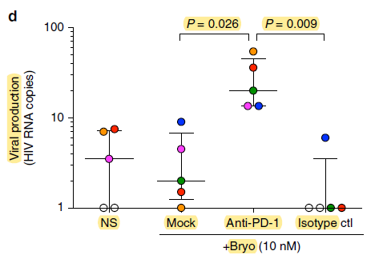
Effets des inhibiteurs des points de contrôle immunitaires sur les réponses immunitaires spécifiques anti-VIH et le réservoir du VIH chez les personnes vivant avec le VIH et atteintes de cancer
Remède contre le VIHY
Les inhibiteurs des points de contrôle immunitaire (IPC) représentent une avancée majeure dans le traitement du cancer. Mais on ne sait pas encore s'ils peuvent agir en tant qu'agent d'inversion de la latence dans le cadre d'un remède contre le VIH.
Des candidats dans le cadre d'une stratégie « shock and kill » ?
OncoVIRIM est une sous-étude biologique de la cohorte prospective de l'ANRS OncoVIHac : Dix-neuf individus ont été inclus dans l'étude.
Le traitement à base d'anticorps anti-PD-1 a été associé à :
  Une activation précoce et transitoire des lymphocytes T
  Une augmentation non significative des lymphocytes T CD8+ spécifiques du VIH malgré une expression plus élevée à l'inclusion des récepteurs PD-1 sur les lymphocytes T CD8+ spécifiques du VIH.
Aucun changement significatif du réservoir du VIH n'a été observé, mais deux des sujets présentaient une diminution persistante de l'ADN du VIH.
Les anticorps anti-PD-1 en monothérapie n'affectent pas de manière significative le réservoir du VIH chez les sujets sous traitement anti-cancer.
Les biomarqueurs prédictifs restent à définir.
  L'infection latente comprend des ICP avec une plus forte proportion de lymphocytes T CD4+
Le blocage anti-PD-1 potentialise
l'inversion de la latence du VIH ex vivo
Pas de changement significatif concernant l'ADN du VIH au fil du temps chez les personnes vivant avec le VIH recevant un traitement contre le cancer à base d'inhibiteur d'IPC
Très forte diminution du marquage lié à PD-1 et augmentation transitoire des CD4+ et CTLA4+
Marine Baron, OAB0203
Notes:
Les IPC régulent l'évasion immunitaire dans les contextes de maladies tumorales et de maladies infectieuses chroniques
Les inhibiteurs d'IPC sont couramment utilisés dans le traitement du cancer.
Dans le cadre d'une infection au VIH chronique :
Les IPC sont activés sur les lymphocytes T spécifiques du VIH.
L'infection latente comprend des ICP avec une plus forte proportion de lymphocytes T CD4+.
Expériences précédentes de thérapie anti-PD-1 chez des personnes vivant avec le VIH atteintes d'un cancer
193 personnes traitées à travers le monde :
- Bonne sécurité pour les cas déjà publiés
Efficacitéanti-tumorale conforme à celle de la population générale
Effets variés sur le réservoir du VIH
OncoVIRIM est une sous-étude biologique de la cohorte prospective de l'ANRS OncoVIHac :
IPC, toutes les deux ou trois semaines, jusqu'à progression ou toxicité
Personnes vivant avec le VIH avec une charge virale supprimée sous ART (charge virale ≤ 50 cp/mL)
Recevant un traitement contre le cancer à base d'inhibiteur d'IPC
Prélèvements sanguins : C1, C2, C3, C9, C15, C27 et C51 Ou C1, C2, C3, C9, C18 et C36
Analyses virologiques
ARN plasmatique du VIH
Dosage de l'ADN total du VIH dans les cellules
Analyses immunologiques
Phénotype d'activation (CD25, CD69, HLA DR, CD38, Ki67)
IPC et sous-types de phénotypes (PD1, CTLA4, TIM3, CD27, CD45RA, CCR7)
Lymphocytes T spécifiques du virus par marquage des cytokines intracellulaires après stimulation de peptides viraux (IFN-ɣ, TNF-α, IL-2)

Slide 7
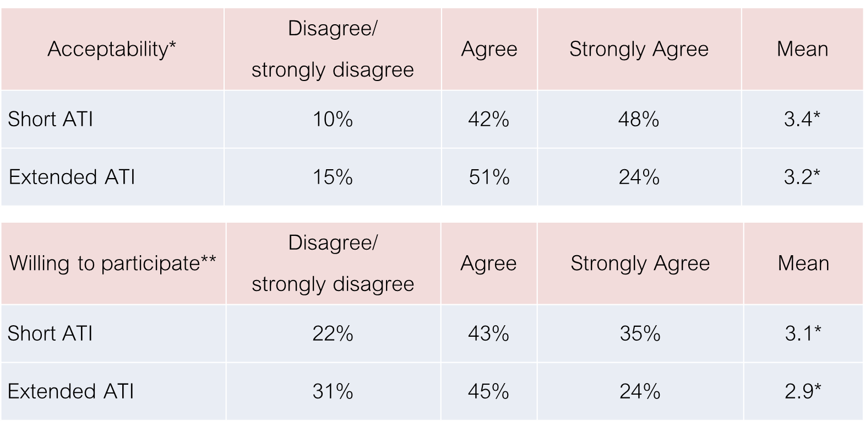
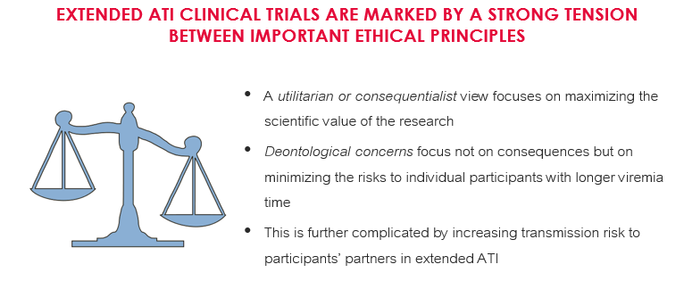
Remède contre le VIHY
Acceptation du principe de participation à des interruptions analytiques de traitement de courte et longue durée (ATI) pendant des essais cliniques de rémission du VIH
RÉSULTATS DE L'ÉTUDE : 408 MEMBRES DE LA COHORTE SEARCH.
Les répondants ont trouvé les deux propositions acceptables et étaient disposés à participer, mais de manière significativement moindre dans le cadre d'une ATI étendue
L'ATI est un schéma scientifique qui consiste à évaluer l'efficacité d'une intervention lors d'essais cliniques de rémission
Les données issues d'essais cliniques de rémission précédents montrent peu d'effets cliniques des ATI de courte durée
L'ATI et la durée de la virémie étaient-elles trop courtes pour démontrer les bénéfices des agents expérimentaux ?
Une ATI étendue implique une exposition plus longue aux risques potentiels associés à l'ATI pour les participants et leurs partenaires.
Les scores moyens concernant l'acceptabilité et l'acceptation de participation à des études impliquant une ATI étaient significativement plus élevés pour une ATI de courte durée que pour une ATI étendue (p<0,0001)
Le score d'acceptation était plus élevé pour les essais proposant d'évaluer l'efficacité d'une intervention contre ceux avec uniquement une ATI.
Henderson Gail E, PED0761
Henderson Gail E, BS17 Remède contre le VIH
Notes:
Essais cliniques avec ATI de courte durée
L'ATI est un schéma scientifique qui consiste à évaluer l'efficacité d'une intervention lors d'essais cliniques de rémission
Questions d'ordre éthique et scientifique
Les données issues d'essais cliniques de rémission précédents montrent peu d'effets cliniques des ATI de courte durée
Les personnes se livrent-elles à un « choix irrationnel » ou participent-elles pour les « mauvaises raisons » ?
Les décisions d'accepter ou de refuser* de participer sont essentiellement volontaires et éclairées
Essais avec ATI étendue
Pourtant, ces essais précoces d'ATI n'ont pas permis de contrôler durablement le virus
La plupart des participants ont présenté une augmentation rapide de la charge virale et ont repris l'ART
L'ATI et la durée de la virémie étaient-elles trop courtes pour démontrer les bénéfices des agents expérimentaux ?
A l'avenir, les essais cliniques de rémission du VIH prévoient d'étendre la période de virémie pendant l'ATI afin d'en évaluer l'efficacité thérapeutique
CONCLUSIONS
Les entretiens auprès de 33 des membres de la cohorte SEARCH ayant vécu une expérience d'ATI de courte durée ont révélé que la moitié d'entre eux étaient toujours disposés à participer à des essais d'ATI étendue. Lors d'une enquête auprès de 408 membres de la cohorte SEARCH, utilisant des scénarios hypothétiques, nous avons observé un degré d'acception du principe et d'acceptabilité plus élevé de participation à une ATI de courte durée contre une ATI étendue, même si la plupart des répondants étaient favorables aux deux.
L'intérêt pour et l'approbation de la recherche, bien qu'à des degrés variés, devraient être élevés dans une cohorte de recherche existante telle que SEARCH010/RV254
D'après notre étude d'enquête auprès des membres de la cohorte SEARCH (8,9), les répondants se sentiraient plutôt enclins à refuser un recrutement au sein d'un essai d'ATI étendue.
Une attention accrue quant aux risques de transmission aux partenaires des participants aux essais de rémission du VIH, avec une ATI plus longue, soulève des questions d'ordre éthique épineuses (13) qui doivent être traitées
Les facteurs liés au risque de transmission sont :
une stigmatisation persistante et intériorisée
de faibles taux de divulgation du statut VIH
les complications liées au fait d'avoir plus d'un·e partenaire
un faible niveau de compréhension du concept indétectable=intransmissible
S'il n'est pas possible de lever ces obstacles, doit-on continuer à proposer l'ATI étendue ? Qui devrait en décider ? Que pourraient faire les représentants des communautés ou d'autres parties prenantes pour répondre à ces inquiétudes ?

Slide 8
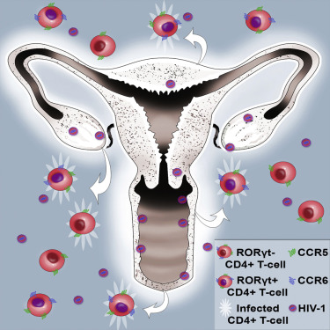
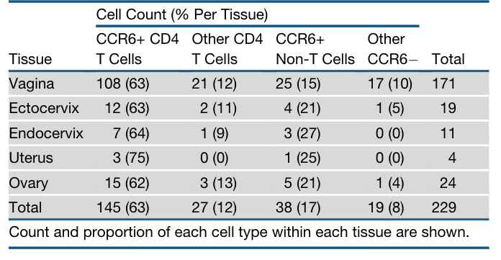
Les lymphocytes Th17 sont des cibles précoces du VIS lors de la phase aigüe d'infection par voie vaginale de macaques rhésus
Remède contre le VIHY
La totalité de l'appareil reproducteur féminin (ARF) est susceptible d'être infecté
L'identification des cellules cibles initiales de l'infection au VIH/SIV suite à l'exposition des muqueuses est indispensable afin de concevoir des stratégies efficaces de traitement, de prévention et de remèdes pour le contrôle/la rémission du VIH. Bien que les lymphocytes T CD4+ différenciés en lymphocytes Th17 aient été identifiés comme des cibles précoces du VIH/VIS dans l'appareil reproducteur féminin (ARF), cette question reste ouverte au débat.
Cette étude reposait sur un modèle d'infection vaginale chez le macaque rhésus afin d'identifier les cibles précoces de l'infection et de suivre les changements de phénotype des cellules infectées au fil du temps. Utilisant un gène rapporteur non-répliquant de la luciférase et un mélange constitué de virus SIVmac239, le phénotypage de >5 000 cellules infectées au VIS à 72 heures et à 96 heures a identifié l'infection dans l'ensemble de l'ARF.
Les cellules infectées par le VIS exprimaient le régulateur de la transcription RORgt, ce qui confirme que les cellules cibles initiales étaient spécifiquement de la lignée Th17. Une augmentation du taux d'infection des cellules dendritiques immatures et d'autres lymphocytes T a également été observée au fur et à mesure que progressait l'infection.
D'autres études seront à mener pour comparer la répartition des cellules infectées et les profils de transcriptome des tissus infectés et non infectés à différents moments dans le temps aideront à comprendre la dynamique et la cinétique de la répartition et de la diffusion du virus lors de l'infection aigüe.
Répartition et proportion des cellules infectées par le VIS
types classés par site dans l'ensemble de l'AFR
Muhammad Shoaib Arif, PDA0206
Stiehet al, 2016
Notes:
Les études qui s'intéressent à la transmission vaginale se heurtent à l'incapacité de détecter de manière fiable les cellules infectées rares.
Utiliser le gène rapporteur de la luciférase et le mélange SIVmac239 du virus de l'immunodéficience simienne (VIS) dans la muqueuse vaginale permet une identification de routine des foyers de cellules infectées par le VIS. Ce procédé nous permet de découvrir quels sont les types de cellules infectés en premier et préférentiellement par le VIH au niveau de la muqueuse vaginale. Il est important de connaître les types de cellules ciblées durant la transmission du VIS/VIH car cela pourrait permettre de mieux comprendre les interactions entre le virus et l'hôte au cours des tout premiers événements de la transmission. Cela pourrait également permettre de concevoir de meilleures stratégies de traitement, de prévention et de remèdes pour le contrôle/la rémission du VIH.
Il s'agissait d'un étude longitudinale reposant sur un modèle d'infection vaginale chez le macaque rhésus afin d'identifier les premières cibles de l'infection et de suivre les changements de phénotype des cellules infectées au fil du temps, utilisant un rapporteur non-répliquant de la luciférase et un mélange SIVmac239.
Douze macaques rhésus femelles ont été infectées par voie intravaginale avec un mélange comportant un rapporteur non-répliquant de la luciférase, un vecteur LiCH et un mélange à base de virus SIVmac239. Les animaux ont été sacrifiés 48, 72 ou 96 heures après infection. Le signal macroscopique de la luciférase détecté par imagerie in vivo (IVIS) a été utilisé pour identifier les régions de l'AFR susceptibles de contenir des cellules infectées. Les cellules infectées ont été phénotypées au microscope afin d'identifier les lymphocytes Th17 (CD3+CCR6+) et les autres types de cellules impliquées.
Le phénotypage de >5 000 cellules infectées au VIS dans l'appareil reproducteur femelle (ARF) de huit macaques rhésus sacrifiés à 72 heures et 96 heures après infection a permis de localiser l'infection dans l'ensemble de l'AFR chez 3/4 et 4/4 des animaux à 72 heures et à 96 heures, respectivement.
La comparaison des deux moments dans le temps montre que la proportion de Th17 infectés demeure constante (85 % contre 70 %). Cependant, nous pouvons détecter une augmentation du taux d'infection des CD immatures (de 10 % à 30 %) et d'autres lymphocytes T (de 1 % à 3 %) au fur et à mesure que progresse l'infection. Le recours au sectionnement en série nous a permis d'identifier la propagation de l'infection sur de multiples cryosections du même tissu. Par ailleurs, le fait de tracer les coordonnées des cellules infectées à partir de sections multiples nous a permis de visualiser les cellules infectées dans un espace tridimensionnel et de suivre la diffusion des cellules au fil du temps.
Pour résumer, les résultats de cette étude ont trouvé des foyers d'infection dans l'ensemble de l'appareil reproducteur. Le phénotypage des cellules infectées a révélé que le VIS constitue un biais significatif d'infection des lymphocytes T CCR6+ et CD4+. L'étude montre également que la lignée Th17 de lymphocytes T CCR6+ et CD4+ constitue une cible privilégiée du VIS lors de la transmission par voie vaginale.

Slide 9
Remède contre le VIH
Induction d'anticorps neutralisants à large spectre et protection contre une infection par un virus chimérique pathogène SHIV (HIV-1/SIV) hétérologue de niveau 2 (plus résistants à la neutralisation) grâce à un vaccin à ARN messager chez les macaques
  Bien que l'accès à la thérapie antirétrovirale ait augmenté, les transmissions du VIH-1 se poursuivront jusqu'en 2030 et au-delà, à moins qu'un vaccin contre le VIH-1 capable d'induire des anticorps neutralisants à large spectre (bNabs) et une protection contre des souches virales diverses ne soit disponible.
De manière intéressante, l'induction d'anticorps neutralisants à réaction croisée et d'une protection contre une infection au SHIV hétérologue de niveau 2 par un vaccin à ARNm chez les macaques a démontré :
  L'induction progressive d'une neutralisation autologue du VIH-1 chez les macaques au cours de la phase d'immunisation
  L'apparition d'une neutralisation hétérologue du VIH-1 chez les macaques suite à immunisation hétérologue répétée
  Une neutralisation hétérologue à large spectre du virus de niveau 2 chez les macaques à la fin de la période d'immunisation
  La protection contre infection pathogénique au SHIV de niveau 2 (AD8) chez les macaques immunisés
  La quantité d'anticorps bloquant le site de liaison du virus sur les lymphocytes CD4 était corrélée à la protection contre l'infection au SHIV-AD8 chez les macaques vaccinés.
Paolo Lusso, OAALB0101

Slide 10
Remerciements
Ces diapositives ont été élaborées avec l'aide des lauréats du prix académique IAS/Abivax Research-for-Cure, Natalia Laufer, Rose Magala et Paradise Madlala

